Slide 1
网络协议分析与实现
鲍青
杭州电子科技大学网络空间安全学院
E-mail: qbao@hdu.edu.cn

Slide 2
目录
网络互联
网络协议分层
TCP/IP协议栈
19/9/4
TCP/IP Protocol Analysis

Slide 3
计算机网络
计算机网络是指地理位置不同的具有独立功能的多个计算机终端通过通信线路和网络设备连接起来，在网络软件的管理和协调下，实现资源共享和信息传递的计算机系统。
19/9/4
TCP/IP Protocol Analysis

Slide 4
计算机网络的种类
网络覆盖范围
  局域网、城域网、广域网、个人使用网；
数据的交换方式
  电路交换、报文交换、分组交换
传输介质
  有线网络（同轴电缆、双绞线、光纤等）、
  无线网络（蓝牙、无线局域网、蜂窝式无线网等）
19/9/4
TCP/IP Protocol Analysis

Slide 5
计算机网络是复杂的
应用范围广，网络技术多，硬件组成和软件构件不同，信道访问方式和数据传送方式存在差异
  高速以太网价格低廉，但受到地理范围限制；
  同步光纤网能够提供更高的带宽，适合骨干网使用，价格相对较高；
  卫星通信网适合远距离、大容量的网络通信，但网络延迟较大；
  点对点使用户得以远距离接入网络；
  无线局域网适合移动用户在固定的区域内访问网络；
  蜂窝式无线网可以使用户在快速移动中访问网络。
19/9/4
TCP/IP Protocol Analysis

Slide 6
网络互联
用户A可以通过接入使用以太网技术的校园网，与另外一个使用电话点对点拨号上网的用户B之间进行邮件通信，同时还和一个坐在时速300公里的高铁上的使用WCDMA手机进行3G上网的用户C进行QQ聊天
问题的关键
这些采用不同技术的异构网络之间存在着较大差异：它们的信道访问方式和数据传送方式不同，其帧格式和物理地址形式也存在差异
19/9/4
TCP/IP Protocol Analysis

Slide 7
网络互联技术
网络互联技术通过提供异构网络互联的方法及一组通信约定，使其可以容纳多种不同的硬件技术，屏蔽网络底层的技术细节，从而允许计算机独立于它们的物理网络连接来进行通信。
使用网路互联技术将不同的网络连接而成的网络叫做互联网。
世界上最大的互联网是Internet(因特网，一般我们所说的互联网特指因特网)
19/9/4
TCP/IP Protocol Analysis

Slide 8
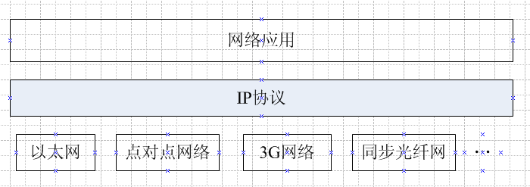
IP协议解决异构网络互联问题
IP地址标识目的主机
IP数据包和数据帧转换（路由器）
IP数据包的选路和转发设备 （路由器）
19/9/4
TCP/IP Protocol Analysis

Slide 9
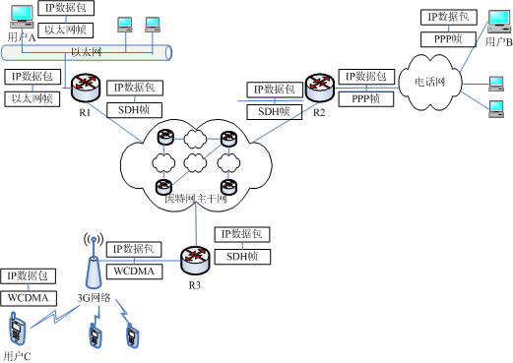
19/9/4
TCP/IP Protocol Analysis

Slide 10
TCP/IP协议族
有很多其它问题要解决：
  路由协议维护其路由表
  差错报告机制来报告差错
  IP地址和物理地址的转换
  多播组管理
  传输层协议
19/9/4
TCP/IP Protocol Analysis

Slide 11
TCP/IP协议族
OSPF（Open Shortest Path First，开发式最短路径优先）
RIP（Routing Information Protocol，路由信息协议）
BGP（Border Gateway Protocol，边界网关协议）
ICMP（Internet Control Message Protocol，Internet报文控制协议）
ARP(Address Resoluation Protocol，地址解析协议)
RARP（Reverse Address Resoluation Protocol，反向地址解析协议）
IGMP(Internet Group Management Protocol, Internet组管理协议)用于实现多播组的管理
UDP（User Datagram Protocol，用户数据报协议）
SCTP(Stream Control Transmission Protocol，流控制传输协议）
TCP（Transmission Control Protocol，传输控制协议）
19/9/4
TCP/IP Protocol Analysis

Slide 12
TCP/IP协议族
DNS（Domain Name System, 域名系统）
DHCP（Dynamic Host Configuration Protocol，动态主机配置协议
FTP（File Transfer Protocol，文件传输协议）协议
SMTP（Simple Mail Transfer Protocol，简单邮件传输协议）协议，
POP3（Post Office Protocol 3，邮局协议版本3）协议，
HTTP（HyperText Transfer Protocol，超文本传输协议）协议
SNMP（Simple Network Management Protocol，简单网络管理协议）
19/9/4
TCP/IP Protocol Analysis

Slide 13

Chapter 1 Introduction
A brief history of Internet
Protocols and standards
Standards organizations
Internet standards
Internet administration
19/9/4
TCP/IP Protocol Analysis
Notes:
网络工程系
19/9/4
电子科大通信学院

Slide 14
Key Terms
Network: An interconnected collection of autonomous computers
  每种网络技术都是为某种具体目标而设计的
internetworking 网际互联/互连
  把不同物理网络网络互联起来，使之成为一个协调的整体
  interconnect 互联/互连
internet，internetwork
  互联网（网际网），互联形成的网络集合
Internet（因特网）
  The largest internet in the world, running on TCP/IP
19/9/4
TCP/IP Protocol Analysis

Slide 15
ARPANET
ARPA（the Advanced Research Projects Agency ，远景研究规划署）determined to build ARPANET which would be a packet switching network （分组交换网）.
Packet switching network:
  Host（主机）
  IMP (Interface Message Processors，接口报文处理机)
    IMPs were connected by 56-kbps transmission lines.
    For high reliability, each IMP would be connected to at least two other IMPs.
ARPANET is the first electronic store-and-forward packet-switching network
19/9/4
TCP/IP Protocol Analysis

Slide 16
The Original ARPANET Design
Host-host protocol
Host
Host-IMP protocol
Source IMP to destination IMP protocol
IMP-IMP protocol
IMP-IMP protocol
IMP
Datagram Subnet
As an experimental network, ARPANET went on the air in Dec. 1969 with four nodes, at UCLA, UCSB, SRI and University of Utah.
19/9/4
TCP/IP Protocol Analysis

Slide 17
ARPANET Protocol
The software was split into two parts:
  Subnet software
  Host software
The Subnet software:
  The IMP end of the host-IMP connection
  The IMP-IMP protocol
  A source IMP to destination IMP protocol designed to improve reliability
The host software:
  The host end of the host-IMP connection
  The host-host protocol
  The application software
19/9/4
TCP/IP Protocol Analysis

Slide 18
ARPANET was not suitable for …
The experiment demonstrated that the existing ARPANET protocols were not suitable for running over multiple networks
19/9/4
TCP/IP Protocol Analysis
Notes:
网络工程系
19/9/4
电子科大通信学院
重点：异构网络（不同MTU，不同的接口，不同的传输率，不同的可靠性需求）
当时主要是：ARPANET与分组无线电网络、分组卫星网络
重要实验：加州行驶卡车通过PRN发送报文至SRI，由ARPANET将其传输至东岸，再由分组卫星网转发至伦敦

Slide 19
Internet诞生
ARPA于20世纪70年代中期启动网络互联方面的研究
  目标：使得一个网络上的主机能与另一个不同网络上的主机通信
  重要概念：“网关”
19/9/4
TCP/IP Protocol Analysis

Slide 20
TCP/IP Protocol
Transmission Control Protocol (TCP) → Host
  Transfer the responsible for error correction from the IMP to the host
  To be responsible for
    Segmentation（分段）
    Reassembly（重装）
    Error detection （差错检测）
Internetworking Protocol (IP) → IMP
  Routing
  Internetworking
19/9/4
TCP/IP Protocol Analysis
Notes:
网络工程系
19/9/4
电子科大通信学院

Slide 21
Berkeley UNIX与 TCP/IP
Berkeley将TCP/IP协议集成到Berkeley UNIX（BSD UNIX）
提供了大量基于TCP/IP协议的UNIX应用工具
提供了强大的的编程接口：套接字（socket）
BSD UNIX迅速广泛部署——恰逢其时
19/9/4
TCP/IP Protocol Analysis

Slide 22
NSFNET & ANSNET
1981, CSNET was sponsored by NSF
  互连美国高校
  80年代中期，连接到Internet
1986, NSFNET was sponsored by NSF
  Backbone:
    Connected community (including universities) networks
    T1 line with 1.544 Mbps data rate
    Provided connectivity throughout USA
1990，NSFNET取代ARPANET
1991，ANS (Advanced Networks and Services)
  took over NSFNET
  upgraded the 1.5-Mbps links to 45 Mbps to form ANSNET
19/9/4
TCP/IP Protocol Analysis

Slide 23
A Brief History of Internet
1969. Four-node ARPANET established.
1970. ARPA hosts implement NCP.
1973. Development of TCP/IP suite begins.
1977. An internet tested using TCP/IP.
1978. UNIX distributed to academic/research sites.
1981. CSNET established.
1983. TCP/IP becomes the official protocol.
1983. MILNET was born.
1986. NSFNET established.
1990. ARPANET decommissioned and replaced by NSFNET.
1995. NSFNET goes back to being a research network.
1995. ISPs started.
19/9/4
TCP/IP Protocol Analysis
Notes:
网络工程系
19/9/4
电子科大通信学院
ARPANET：Advanced Research Project Agency （远景研究规划局） Network
NCP：Network Control Protocol
MILNET：Military Network
NSFNET：National Science Foundation Network
ARPANET设计目标：抗毁通信网络，基本思想：主机连接到IMP，IMP间互连，负责通信
1969，4节点：UCLA，UCSB，SRI，University of Utah

Slide 24


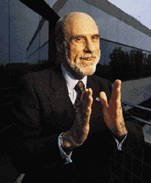


Standford大学的Vint Cerf因在TCP/IP上作出的突出贡献，而被人们称为“Internet之父”。
Tim Berners-Lee ： “万维网之父”

Slide 25
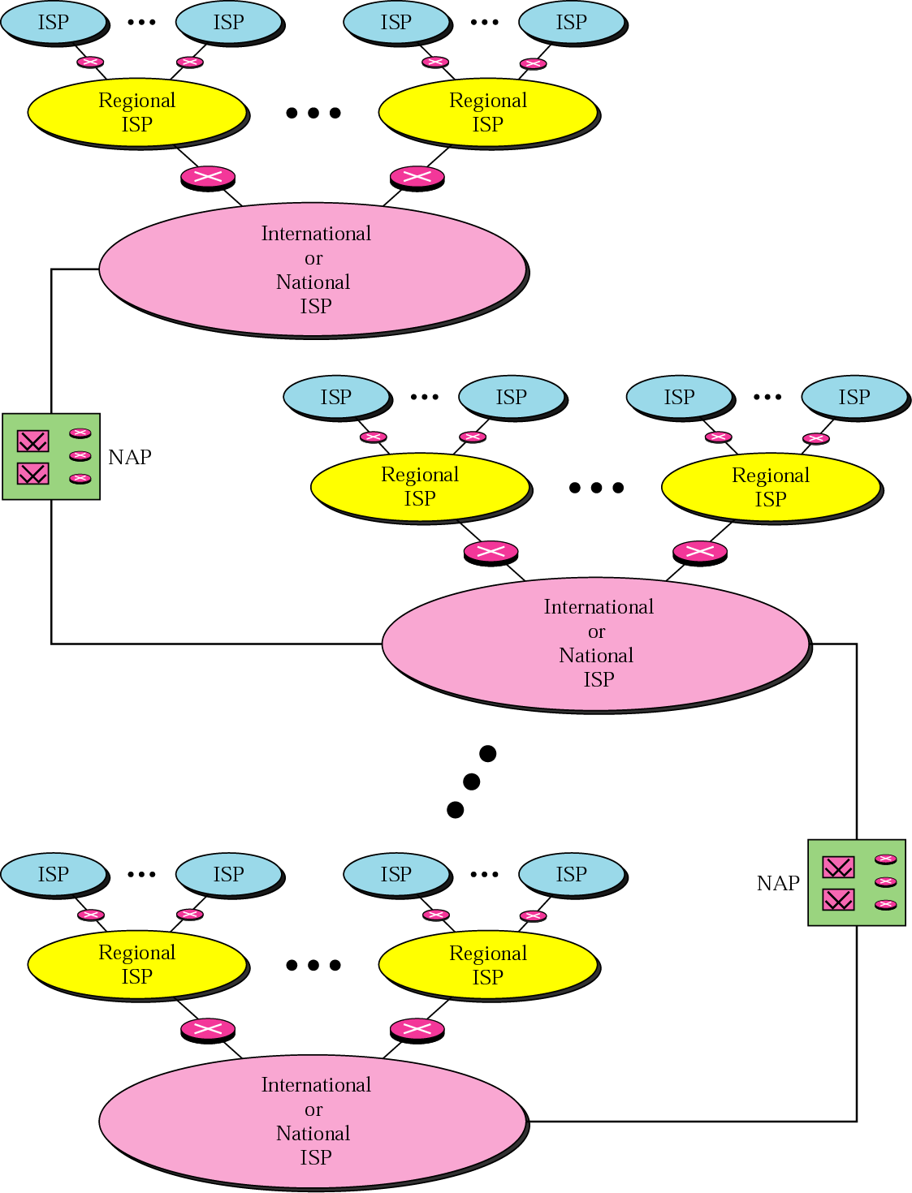
Internet
Today
19/9/4
TCP/IP Protocol Analysis

Slide 26
Hierarchy of Internet
(Top) International Service Providers:
  connect nations together
National Service Providers (NSP):
  Backbone networks （主干网）
  Be connected by NAP (complex switching stations)
Regional Internet Service Providers (Regional ISP):
  Be connected to NSP
Local Internet Service Providers (ISP):
  Be connected to Regional ISP
  Offer individual users the ability to call up one of their machines and connect to the Internet
19/9/4
TCP/IP Protocol Analysis

Slide 27

Architecture of the internet
Physical networks are interconnected by routers
Hosts are attached to one of the physical networks
R
R
R
R
R
R
R
Router
Physical network
19/9/4
TCP/IP Protocol Analysis

Slide 28
如何看待互联网
用户角度
  单一的虚拟网络
  无需了解网络的内部结构
互联网角度
  所有网络是平等的
  路由器每个接口连接的都是网络
R
R
R
R
R
R
19/9/4
TCP/IP Protocol Analysis

Slide 29
The Growing of Internet
Factor
  New protocols
  New technologies
  More and more multimedia applications
19/9/4
TCP/IP Protocol Analysis

Slide 30
Protocols
Protocol（协议）
  A set of rules that governs data communication
  3 key elements
    Syntax（语法）
      Structure or format of the data
    Semantics （语义）
      Meaning of each section of bits
      And what action is to be taken
    Synchronization （同步） / Timing （时序）
      When data should be sent
      How fast it can be send
19/9/4
TCP/IP Protocol Analysis

Slide 31
Example protocol
Ethernet:
byte
6
6
2
46 ~ 1500
4
01010110000111110…
目的MAC
源MAC
类型
Packet
FCS
19/9/4
TCP/IP Protocol Analysis

Slide 32
Protocols and Standards
Standard（标准）
  For equipment manufacturer
    创建和维护开放和竞争的市场基础
    确保互操作性（interoperability）
  Agreed-upon rules
  Categories
    De-facto 事实上的标准：by fact or by convention
    De-jury 合法标准：by law or by regulation
19/9/4
TCP/IP Protocol Analysis

Slide 33
Standards Organizations
→ 行动缓慢，按章办事
Standards Creation Committees
  ISO（International Standards Organization，国际标准化组织）
  ITU-T（International Telecommunications Union – Telecommunication Standardization Sector，国际电联 --电信标准部）
  ANSI（American National Standards Institute，美国国家标准学会）
  IEEE（Institute of Electrical and Electronics Engineering，电气电子工程师学会）
  EIA（Electronic Industries Association，电子工业协会）
19/9/4
TCP/IP Protocol Analysis

Slide 34
Cont.
→ 加快标准化过程，测试、评价、标准化新技术
Forums
  Frame Relay Forum（帧中继论坛）
  ATM Forum（ATM论坛）
  DSL Forum
Regulatory Agencies（管理机构）
  FCC（Federal Communications Commission，联邦通信委员会）
19/9/4
TCP/IP Protocol Analysis

Slide 35
Internet Standards
Internet标准
  经过充分测试的规约
  必须遵守的规约
  从规约到Internet标准需要经过严格过程
19/9/4
TCP/IP Protocol Analysis

Slide 36
RFC（Request For Comments）
RFC（Request For Comments）
  请求评论、请求注解、请求注释
  当Internet draft（草案）被推荐时 → RFC
    The RFC document series is a set of technical and organizational notes about the Internet (originally the ARPANET), beginning in 1969. Memos in the RFC series discuss many aspects of computer networking, including protocols, procedures, programs, and concepts, as well as meeting notes, opinions, and sometimes humor.
  每个RFC在编辑时都分配一个编号
  RFC有6个成熟等级（Maturity Levels）/生存状态
  http://www.rfc-editor.org
19/9/4
TCP/IP Protocol Analysis

Slide 37
Example：RFC Index
0790
  Assigned numbers. J. Postel. Sep-01-1981. (Format: TXT =35316 bytes) (Obsoletes RFC0776) (Obsoleted by RFC0820) (Status: HISTORIC)
0791 Internet Protocol. … (Status: STANDARD)
1256 ICMP Router Discovery Messages. … (Status:
PROPOSED STANDARD)
1460 Post Office Protocol - Version 3. … (Status: DRAFT
STANDARD)
1788 ICMP Domain Name Messages. … (Status:
EXPERIMENTAL)
1878 Variable Length Subnet Table For IPv4. … (Status:
INFORMATIONAL)
19/9/4
TCP/IP Protocol Analysis

Slide 38
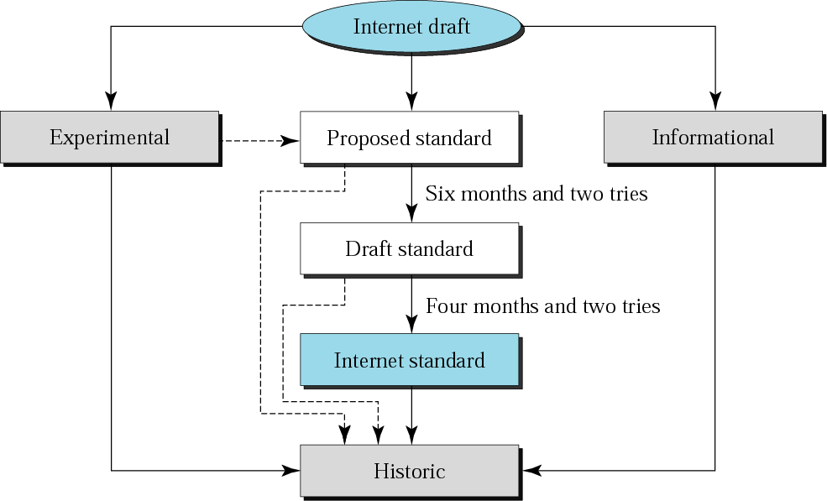
Maturity Levels of an RFC
RFC2026：The Internet Standards Process -- Revision 3
19/9/4
TCP/IP Protocol Analysis

Slide 39
Requirement Levels of an RFC
RFC 2119 ：
Key words for use in RFCs to Indicate Requirement Levels
Required
Recommended
Elective
Requirement levels
Limited use
Not recommended
"MUST", "MUST NOT", "REQUIRED", "SHALL", "SHALL NOT", "SHOULD", "SHOULD NOT", "RECOMMENDED", "MAY", and "OPTIONAL"
19/9/4
TCP/IP Protocol Analysis

Slide 40
Internet制定标准的准则
只要可以应用现有协议标准，就使用它们
只有当现有标准不够时才制定新协议
只要能够得到这些新标准，而它们又能提供等价功能，就使用这些新标准
19/9/4
TCP/IP Protocol Analysis

Slide 41
RFC的分类
STD RFC
  是指那些已经或者致力于成为Internet标准的RFC。
BCP RFC
  Best Current Practice。
FYI RFC
  For Your Information
其他RFC
19/9/4
TCP/IP Protocol Analysis

Slide 42
Summary
Protocol（协议）
  概念，要素
Standard（标准）
  概念，种类
Internet
  标准：RFC
  历史、结构、管理机构
区别
  Internet vs. internet
19/9/4
TCP/IP Protocol Analysis

Slide 43
目录
网络互联
网络协议分层
TCP/IP协议栈
19/9/4
TCP/IP Protocol Analysis

Slide 44
计算机网络体系结构概述
什么是计算机网络体系结构？
  计算机网络的体系结构(architecture)是计算机网络的各层及其协议的集合。
  体系结构就是这个计算机网络及其部件所应完成的功能的精确定义。
为什么要讨论体系结构？
  没有体系结构，实现就会乱套！进而，无法互联互通！
  实现(implementation)是遵循这种体系结构的前提下用何种硬件或软件完成这些功能的问题。
  体系结构是抽象的，而实现则是具体的，是真正在运行的计算机硬件和软件。

Slide 45
理解层次结构
不同层实现特定的连网功能（Networking Functions）
横向通信：虚拟通信 (virtual communication )
  通信对象：Peer entity（各层的对等实体）
  通信规则：Protocol
纵向通信：数据在同一机器内不同层间的传递
  层间接口
  各层向上层提供的服务
  Encapsulation & Decapsulation
19/9/4
TCP/IP Protocol Analysis

Slide 46
设计体系结构的意义：举例
主机 1 向主机 2 通过网络发送文件。
可以将要做的工作进行如下的划分。
第一类工作与传送文件直接有关。
  确信对方已做好接收和存储文件的准备。
  双方协调好一致的文件格式。
两个主机将文件传送模块作为最高的一层 。剩下的工作由下面的模块负责。

Slide 47
设计体系结构的意义：举例(cont.)
只看这两个文件传送模块
好像文件及文件传送命令
是按照水平方向的虚线传送的
主机 1
主机 2
文件传送模块
文件传送模块
把文件交给下层模块
进行发送
把收到的文件交给
上层模块

Slide 48
设计体系结构的意义：举例(cont.)
主机 1
主机 2
文件传送模块
只看这两个通信服务模块
好像可直接把文件
可靠地传送到对方
文件传送模块
通信服务模块
通信服务模块
把文件交给下层模块
进行发送
把收到的文件交给
上层模块

Slide 49

设计体系结构的意义：举例(cont.)
主机 1
主机 2
文件传送模块
文件传送模块
通信服务模块
通信服务模块
网络
接口
网络
接口
网络接入模块
通信网络
网络接入模块
网络接入模块负责做与网络接口细节有关的工作
例如，规定传输的帧格式，帧的最大长度等。

Slide 50
小结：分层的好处
各层之间是独立的。
灵活性好。
结构上可分割开。
易于实现和维护。
能促进标准化工作。

Slide 51
The OSI/RM
An ISO standard：Open System Interconnection / Reference Model（开放系统互连/参考模型）¹⁹⁸⁴
  Purpose : To facilitate communication between different systems without changing the underlying software and hardware
  Ensured greater compatibility and interoperability
  A layered framework （分层框架）
    7 layers, each of which illustrates a particular network function
ISO is the organization, OSI is the model
OSI is not a protocol, but a conceptual model
19/9/4
TCP/IP Protocol Analysis
Notes:
网络工程系
19/9/4
电子科大通信学院
OSI更现实的作用：理解和设计网络

Slide 52
OSI Model
Application
应用层
7
应用支持层
（软件）
Presentation
表示层
6
Session
会话层
5
Transport
运输层
4
Network
网络层
3
网络支持层
（软/硬件）
Data Link
数据链路层
2
Physical
物理层
1
19/9/4
TCP/IP Protocol Analysis
Notes:
网络工程系
19/9/4
电子科大通信学院
网络支持层的任务：使数据从一个设备物理上传送到另一物理设备
应用支持层任务：软件系统间交互
运输层

Slide 53
Layered Architecture
Layer: a family of networking functions
  Each layer defines distinct networking functions from the other layers
Each layer call upon the services （服务）of the layer just below it
Each layer communicates with its peer layer（对等层） in another node through the use of a corresponding protocol
Protocol_{N+1}
N+1
N+1
entity
entity
Interface
Interface
Service_{N}
N
N
entity
entity
19/9/4
TCP/IP Protocol Analysis

Slide 54
Why Layered？
…
Advantages
  Reduces complexity
  Standardizes interfaces
  Facilitates modular engineering
  Ensures interoperable technology
  Accelerates evolution
  Simplifies teaching and learning
Disadvantages
  Strict layered architecture makes its software not so efficient.
N+1
N
N-1
…
19/9/4
TCP/IP Protocol Analysis

Slide 55







Postal Delivery
信件格式
信件
信件
寄信方式
邮局
邮局
分拣邮包规则
分拣邮包
分拣邮包
邮路选择
邮政网络
邮政网络
运输方式
邮政运输
邮政运输
交通运输
使用分层结构来解释邮政通信系统
19/9/4
TCP/IP Protocol Analysis

Slide 56
分层结构中的通信
第5层协议
对等实体
第5层
第4层协议
第4层
第3层协议
第3层
第2层协议
第2层
第1层协议
第1层
物理传输介质
19/9/4
TCP/IP Protocol Analysis

Slide 57

分层结构
_{L4}
协议A
协议A
协议B
协议B
协议B
协议C
协议C
协议X
协议X
协议D
协议D
协议Y
协议Y
19/9/4
TCP/IP Protocol Analysis

Slide 58
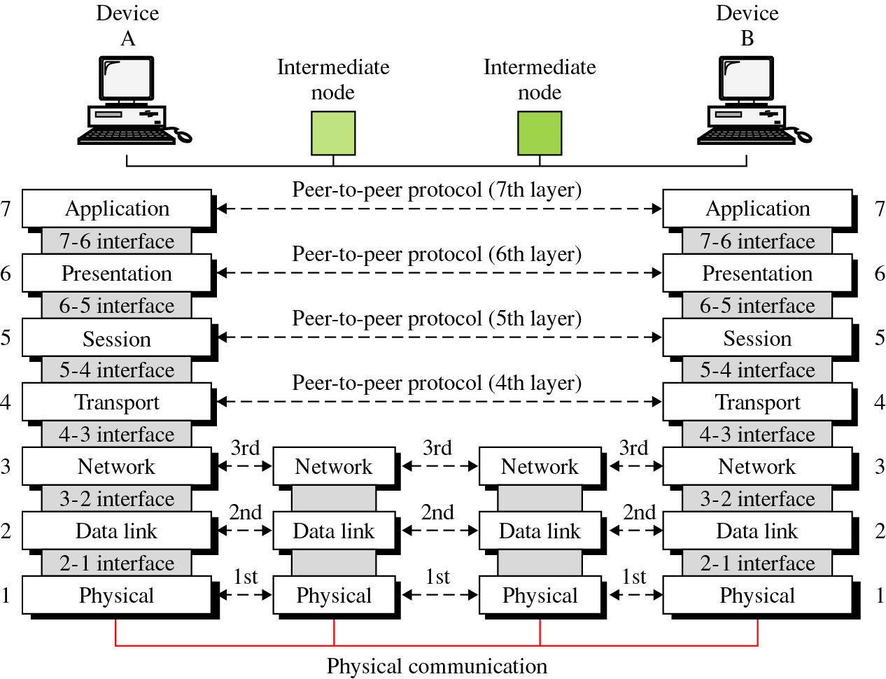
Peer-to-Peer Communication
对等进程/对等实体
（Peer Entity）
Peer Entity
对等进程/对等实体
对等层
Peer Layer
Peer Layer
对等层
Service
服务
Interface
接口
对等层协议
Peer-to-Peer Protocol
Peer-to-Peer Protocol
对等层协议
19/9/4
TCP/IP Protocol Analysis

Slide 59

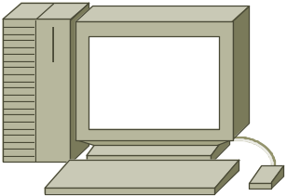
Peer Layer vs. Peer Entity
SMTP
HTTP
FTP
Outlook
Layer 7
Outlook
Layer 7
FTP Server
FTP Server
IE
IE
Mail Server
Mail Server
CutFTP
CutFTP
WWW Server
WWW Server
Multiple protocols in one layer
  Protocol：对等实体间的通信规则
Multiple entities in one layer
  Peer entity：存在通信关系的对等层实体
19/9/4
TCP/IP Protocol Analysis

Slide 60
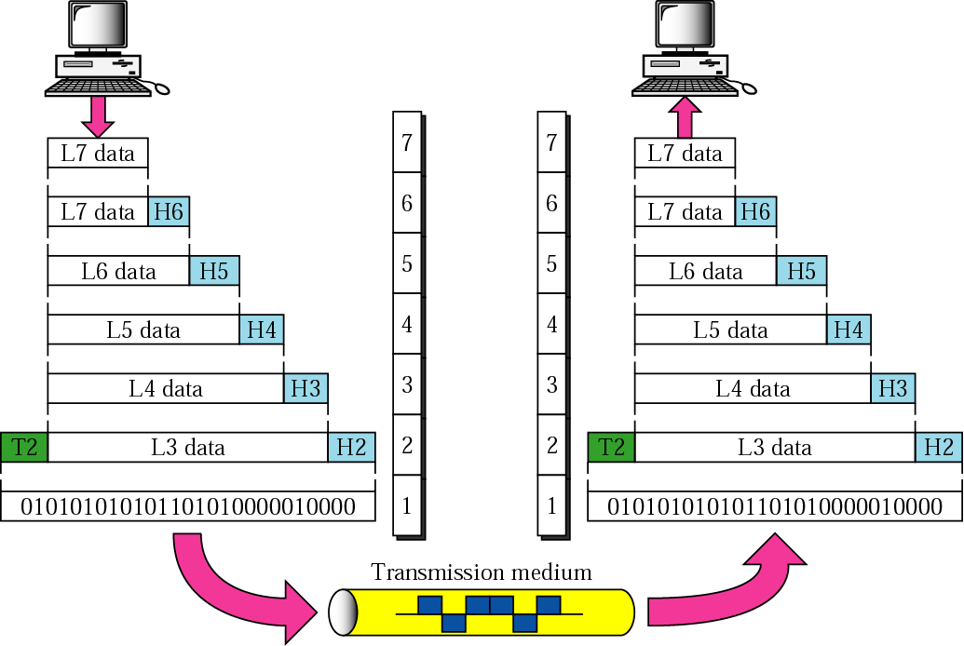
Data Exchange: 封装&解封装
Source
Destination
A
数据 Data
PDU：Protocol Data Unit
协议数据单元
P
S
T
数据段 Segment
N
分组 Packet
DL
帧 Frame
Ph
19/9/4
TCP/IP Protocol Analysis

Slide 61
TCP/IP Protocol Suite
TCP/IP protocol suite developed prior to the OSI
TCP/IP protocol suite do not match with those in OSI
Network in TCP/IP can be: LAN, MAN, WAN
7
Application
Application
6
Presentation
5
Session
4
Transport
Transport
3
Network
Internet
2
Data Link
Network
Access
1
Physical
OSI/RM
TCP/IP
19/9/4
TCP/IP Protocol Analysis
Notes:
网络工程系
19/9/4
电子科大通信学院
TCP/IP分层特点（区别与OSI，主要原因：开发早于OSI，并非严格按照OSI模型）：
交互性的模块
存在独立的功能模块

Slide 62
TCP/IP协议
FTP
HTTP
SMTP
DNS
DNS
TFTP
SNMP
Socket
TCP
UDP
ICMP
IGMP
IP
ARP
RARP
LANs
MANs
WANs
19/9/4
TCP/IP Protocol Analysis
Notes:
网络工程系
19/9/4
电子科大通信学院
Multiplex: 多入单出

Slide 63
Addressing in TCP/IP
Address
IP address
IP地址
Physical address
物理地址
Port address
端口地址
为什么需要三类地址？
每类地址各自标识什么？
每类地址如何分配的？
19/9/4
TCP/IP Protocol Analysis
Notes:
网络工程系
19/9/4
电子科大通信学院
记录知名端口的文件（Windows）：C:\WINDOWS\system32\drivers\etc\services

Slide 64
Physical address
Physical address（物理地址/链路地址）
  标识在某一物理网络（LAN或WAN）中通信节点
    “物理地址”：某种物理网络内某个节点的地址
  节点所属物理网络（LAN或WAN）指定，在该物理网络内唯一
  举例：
    以太网地址：0x00055D061418（6字节物理地址）
    LocalTalk地址：1字节物理地址
19/9/4
TCP/IP Protocol Analysis
Notes:
网络工程系
19/9/4
电子科大通信学院
某种物理网络区别于互联网络

Slide 65
IP address
标识Internet中通信节点
  问题：为什么物理地址不能作为互联网地址？
    不同的物理网络使用不同格式的物理地址
    在互联网中，需要一种通用的地址系统，唯一标识每一个主机——独立于物理网络
Internet指定，Internet内唯一
举例：IP地址：211.83.100.1
19/9/4
TCP/IP Protocol Analysis

Slide 66
Port address
标识通信进程
  物理地址、IP地址都只标识某台主机
  通信最终的目的是主机中的进程
  一台主机上可以运行多个进程
操作系统指定，一台计算机内唯一
举例：端口地址长16bit
  21（FTP）, 23（TELNET）, 25（SMTP）, 80（HTTP）
  8080, 10000
19/9/4
TCP/IP Protocol Analysis

Slide 67
Multiplexing of TCP/IP Protocols
Telnet
FTP
SMTP
SNMP
TFTP
Port
23
21
25
161
69
TCP
UDP
ICMP
Protocol ID
6
17
1
IP
ARP
Type
0800H
0806H
Ethernet
software
MAC
Ethernet
hardware
19/9/4
TCP/IP Protocol Analysis

Slide 68
Relation-ship of Layers and Addresses in TCP/IP
Application layer
Process
Transport layer
TCP
UDP
Port address
Network layer
IP and other protocols
IP address
Network Access layer
Underlying physical networks
Physical address
19/9/4
TCP/IP Protocol Analysis

Slide 69
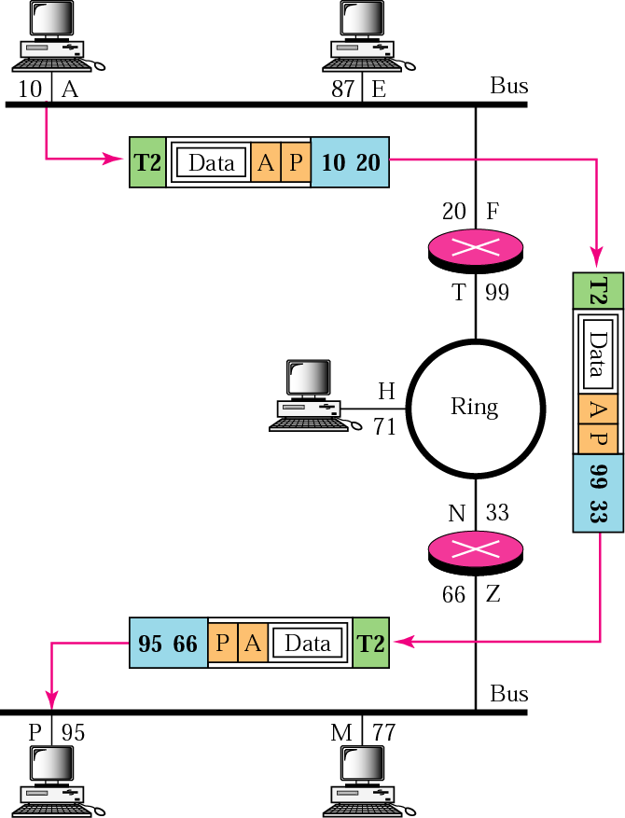
Example 1
物理地址
IP地址
分组从源到目的节点，跨越多个物理网络：
  IP地址始终不变
  物理地址随物理网络发生变化（如何变？）
19/9/4
TCP/IP Protocol Analysis

Slide 70
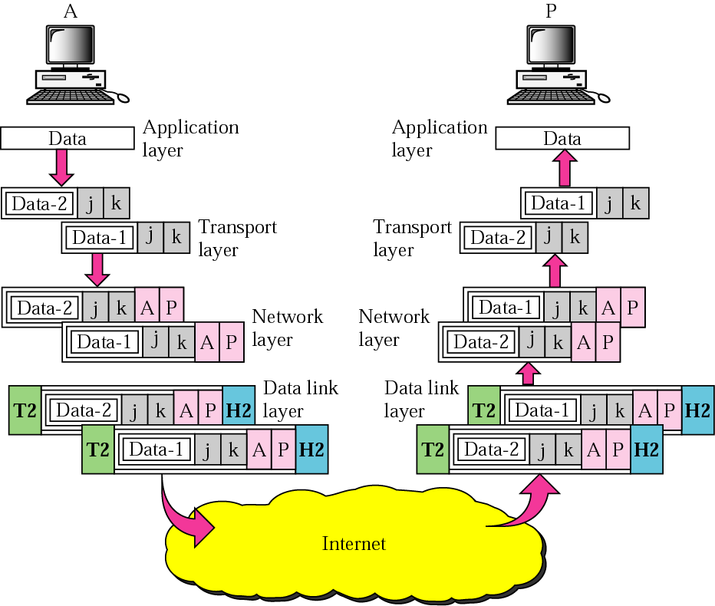
Example 2
19/9/4
TCP/IP Protocol Analysis

Slide 71
Chapter 2 OSI Model & TCP/IP Protocol Suite
The OSI/RM
Layers in the OSI/RM
TCP/IP protocol suite
Addressing in TCP/IP
TCP/IP versions
19/9/4
TCP/IP Protocol Analysis

Slide 72
TCP/IP Versions
Version 4（current）
  Insufficient address space: 32-bit
  Inefficient mechanism: poor QoS and security
Version 5
  A proposal on the OSI model
  Never went beyond the proposal stage
Version 6
  Only change network layer protocols: IPv6, ICMPv6
  Large address space：128-bit
  Improve the weakness of version 4
19/9/4
TCP/IP Protocol Analysis

Slide 73
Summary
对分层网络协议体系的理解
  不同节点：层次组成不同，作用不同
  横向理解：虚通信，对等实体，协议，PDU
  纵向理解：封装与解封，服务，接口
OSI/RM
  作用
  各层的名称和功能（概要描述）
TCP/IP
  层次：与OSI模型的对应关系
  协议：主要协议及其所在层次
19/9/4
TCP/IP Protocol Analysis

Slide 74
Summary（cont.）
Addressing
  物理、IP、端口地址：作用，所在层次
区别
  OSI vs. ISO
  Physical address vs. MAC address
  Network address vs. IP address
19/9/4
TCP/IP Protocol Analysis

Slide 75
目录
网络互联
网络协议分层
TCP/IP协议栈
19/9/4
TCP/IP Protocol Analysis

Slide 76
TCP/IP协议栈及其分析
计算机网络
  软件
    网络应用软件
    网络操作系统
      实现了网络协议栈。对于因特网中主机和路由器上的操作系统来说，TCP/IP协议栈所包含的层次可能不一样，主机操作系统的协议栈最高支持到传输层，而路由器支持到网络层就够了。
  硬件
19/9/4
TCP/IP Protocol Analysis

Slide 77
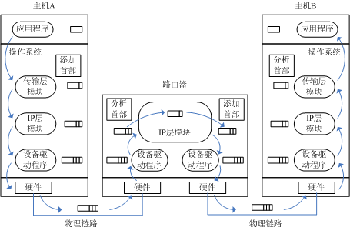
TCP/IP协议栈
传输层模块、IP层模块和设备驱动程序
19/9/4
TCP/IP Protocol Analysis

Slide 78
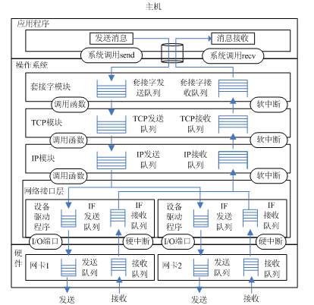
协议栈处理流程
19/9/4
TCP/IP Protocol Analysis

Slide 79
设备驱动和输入输出程序
设备驱动程序提供了帧发送和接收程序
  帧发送:IP层模块调用，将帧放入IF发送队列，调度帧发送处理程序，通过网卡输出程序将发送队列中的帧逐帧发送。
  帧接收:收到底层硬件的通知后，通过输入程序接收帧，对帧进行解封装，根据帧的类型，将帧放入IF接收队列，根据通知IP层模块去处理
  硬件中断：网卡驱动程序提供的中断处理程序
  网卡设备驱动程序提供了输入输出程序，通过对网卡的I/O端口的读写完成对网卡数据的发送和接收工作，同时为帧发送和接收程序提供一个方便的调用接口。
  write(eth_dev, buff, len);
19/9/4
TCP/IP Protocol Analysis

Slide 80
网络接口层处理程序
位于IP层模块和设备驱动程序之间，提供了一个称为网络接口的抽象模型，使得上层协议软件与硬件细节无关。
定义了一个统一的数据结构，用以保存所有与硬件无关的接口信息，如工作状态、IP地址、网络地址、子网掩码、MTU（Max Transfer Unit，最大传输单元）、物理地址等信息
提供了供上层协议调用的统一的分组发送函数netwrite
提供了统一的缓冲区管理方案
传入分组的多路分解程序（ni_in函数）
19/9/4
TCP/IP Protocol Analysis

Slide 81
IP层处理程序
IP层处理程序主要包括
  IP模块
    IP模块负责IP数据包的发送和接收
  ARP模块
  ICMP模块
  IGMP模块
  路由协议模块
19/9/4
TCP/IP Protocol Analysis

Slide 82
传输层处理程序
传输层处理程序
  UDP模块
  TCP模块
19/9/4
TCP/IP Protocol Analysis

Slide 83
应用编程接口
应用程序和操作系统程序是在不同的保护模式下运行的，应用程序不能直接访问操作系统内的资源
操作系统需要提供应用编程接口（Application Programing Interface, API）给应用程序，使其能够访问操作系统提供的服务
网络编程接口
  Socket
19/9/4
TCP/IP Protocol Analysis

Slide 84
本书的代码组织
XINU的TCP/IP协议栈源码
应用层协议源码
19/9/4
TCP/IP Protocol Analysis

Slide 85
Summary
对分层网络协议体系的理解
  不同节点：层次组成不同，作用不同
  横向理解：虚通信，对等实体，协议，PDU
  纵向理解：封装与解封，服务，接口
OSI/RM
  作用
  各层的名称和功能（概要描述）
TCP/IP
  层次：与OSI模型的对应关系
  协议：主要协议及其所在层次
19/9/4
TCP/IP Protocol Analysis

Slide 86
Summary（cont.）
Addressing
  物理、IP、端口地址：作用，所在层次
区别
  OSI vs. ISO
  Physical address vs. MAC address
  Network address vs. IP address
19/9/4
TCP/IP Protocol Analysis

